Slide 1
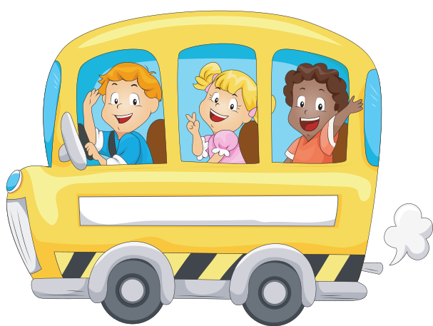
UBND QUẬN LONG BIÊN
TRƯỜNG MẦM NON CHIM ÉN
LĨNH VỰC PHÁT TRIỂN NGÔN NGỮ
Thơ : Nghe lời cô giáo
Giáo viên: Khối Mẫu giáo lớn

Slide 2
Nghe lời cô giáo Bé mới được đi học Khi về hát rất ngoan Rửa tay trước khi ăn “Cô giáo con bảo thế”
Ăn thì mời cha mẹ Nhường em bé phần hơn Không để vãi rơi cơm “Cô giáo con bảo thế”
“Cô giáo con bảo thế” Việc tốt đều nhắc lời Thế là, bé yêu ơi Nhớ lời cô giáo đấy. Nguyễn Văn Chương

Slide 3
Cô vừa đọc cho các con nghe bài thơ gì?
Do nhà thơ nào sáng tác nhỉ?
Bài thơ :Nghe lời cô giáo
Sáng tác :Nguyễn Văn Chương

Slide 4
Nghe lời cô giáo Bé mới được đi học Khi về hát rất ngoan Rửa tay trước khi ăn “Cô giáo con bảo thế”
Ăn thì mời cha mẹ Nhường em bé phần hơn Không để vãi rơi cơm “Cô giáo con bảo thế”
“Cô giáo con bảo thế” Việc tốt đều nhắc lời Thế là, bé yêu ơi Nhớ lời cô giáo đấy. Nguyễn Văn Chương

Slide 5
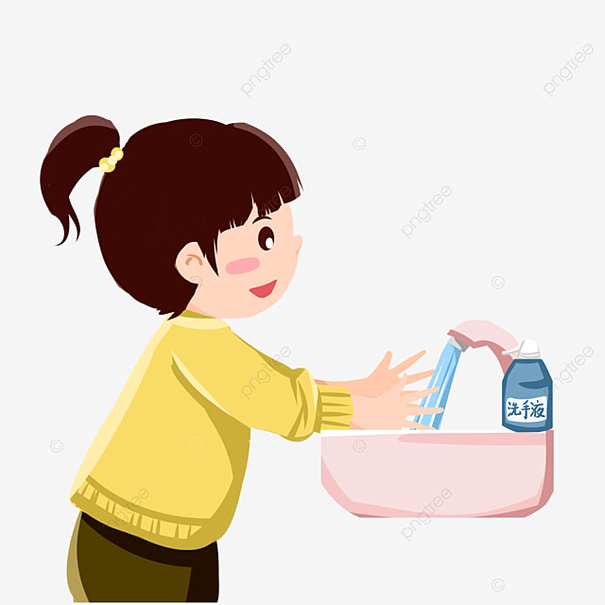
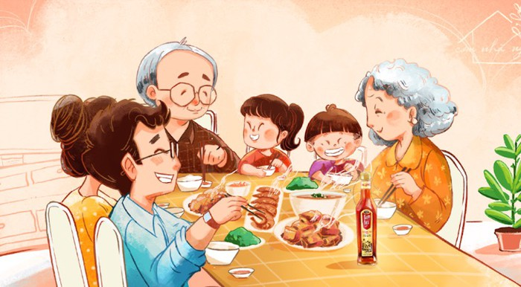
Bạn nhỏ trong bài thơ được cô giáo dạy những gì?
Dạy hát
Nhường em bé
Rửa tay
Mời cha mẹ ăn cơm

Slide 6
Đi học, ai đã dạy bạn nhỏ những điều hay lẽ phải nhỉ?
Cô giáo

Slide 7
Khi nghe lời cô giáo bạn nhỏ sẽ trở thành người như thế nào nhỉ?
A: Bé ngoan
B: Bé chưa ngoan

Slide 8
Trẻ đọc thơ

Slide 9
Nguồn youtube
https://www.youtube.com/watch?v=ePHfWmC2Umg

Slide 10
Hẹn gặp lại các con vào buổi học tiếp theo

